Slide 1

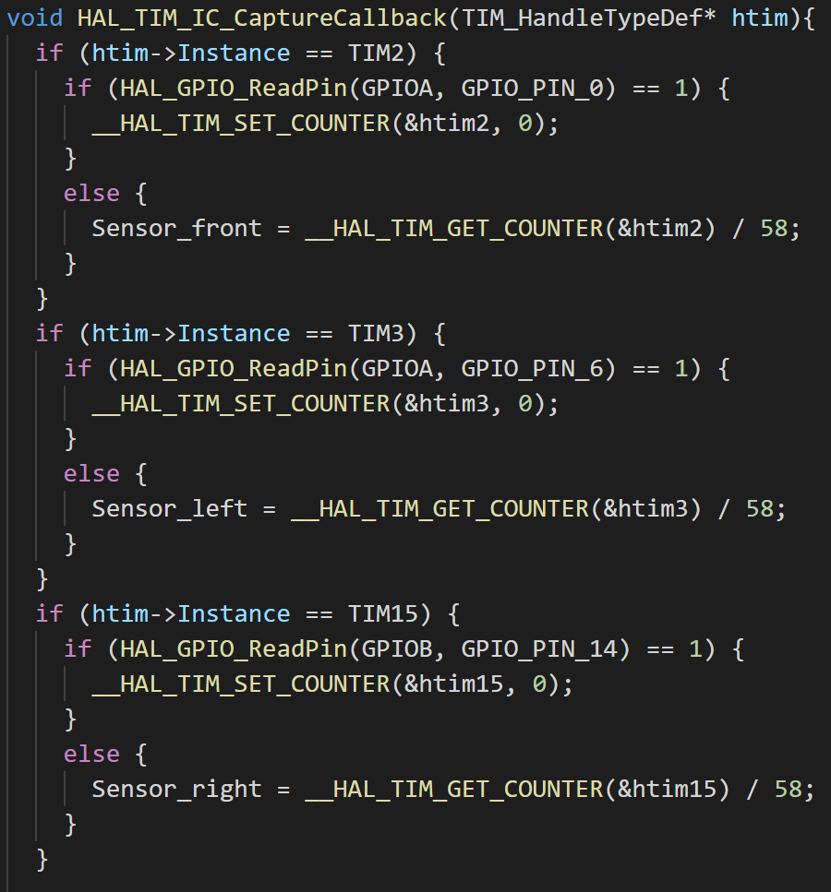
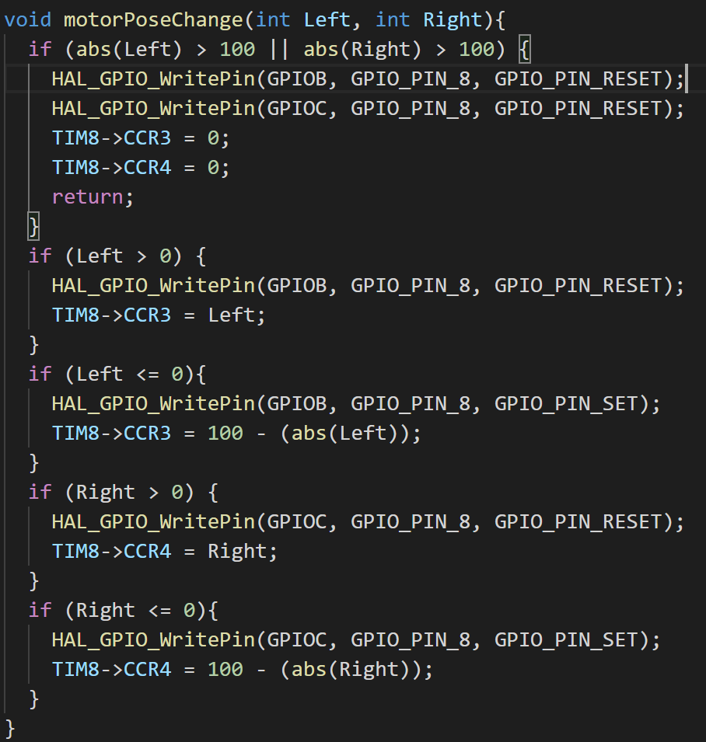
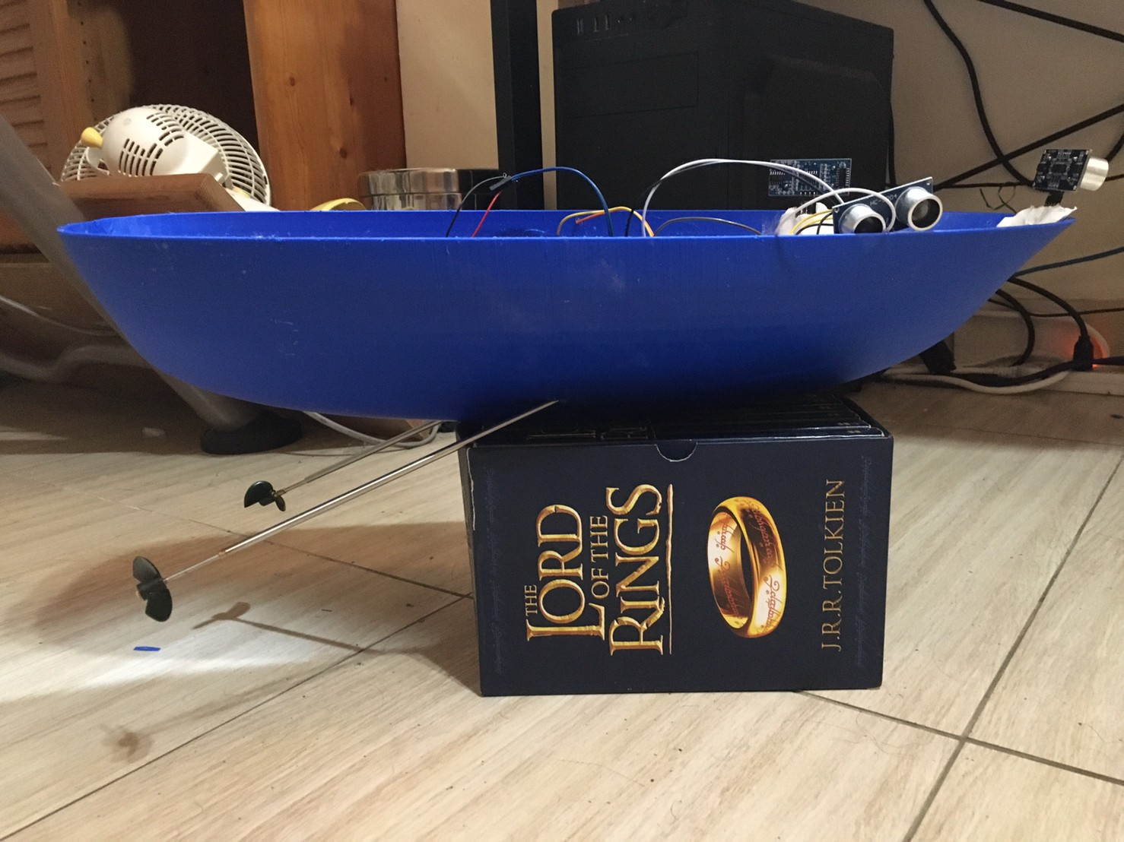
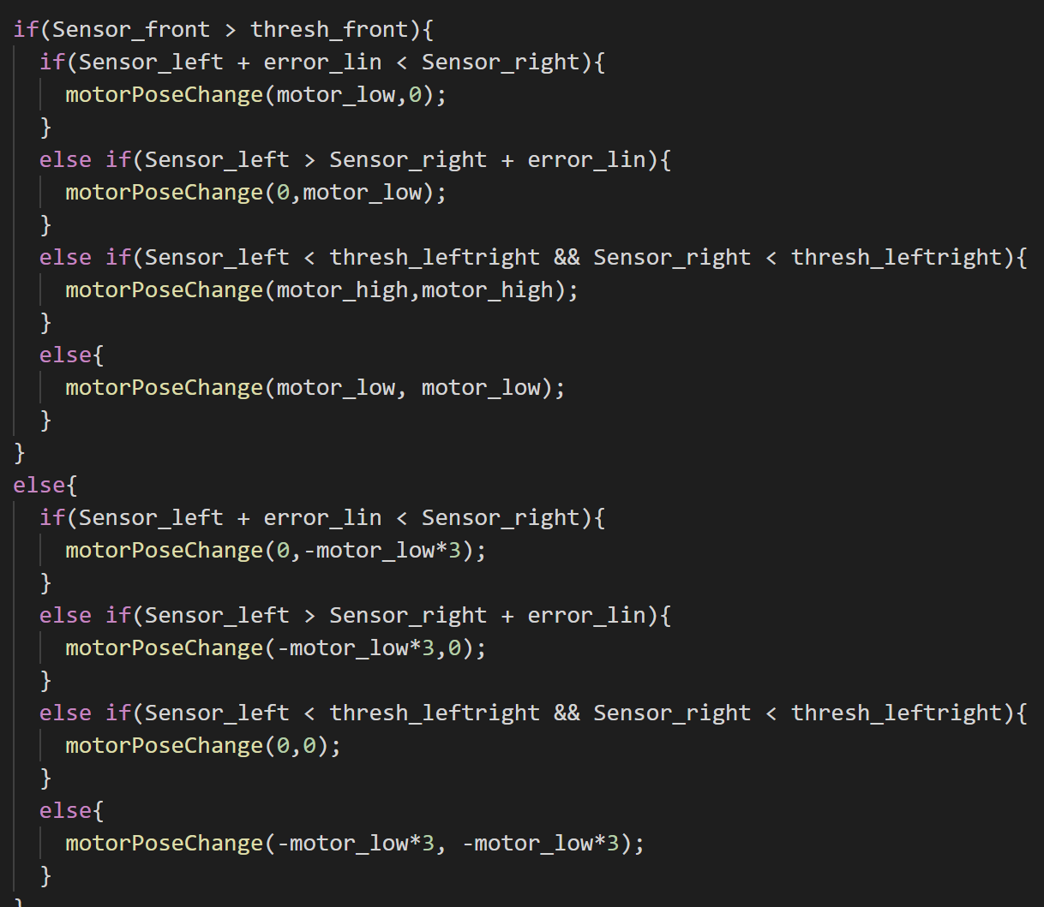
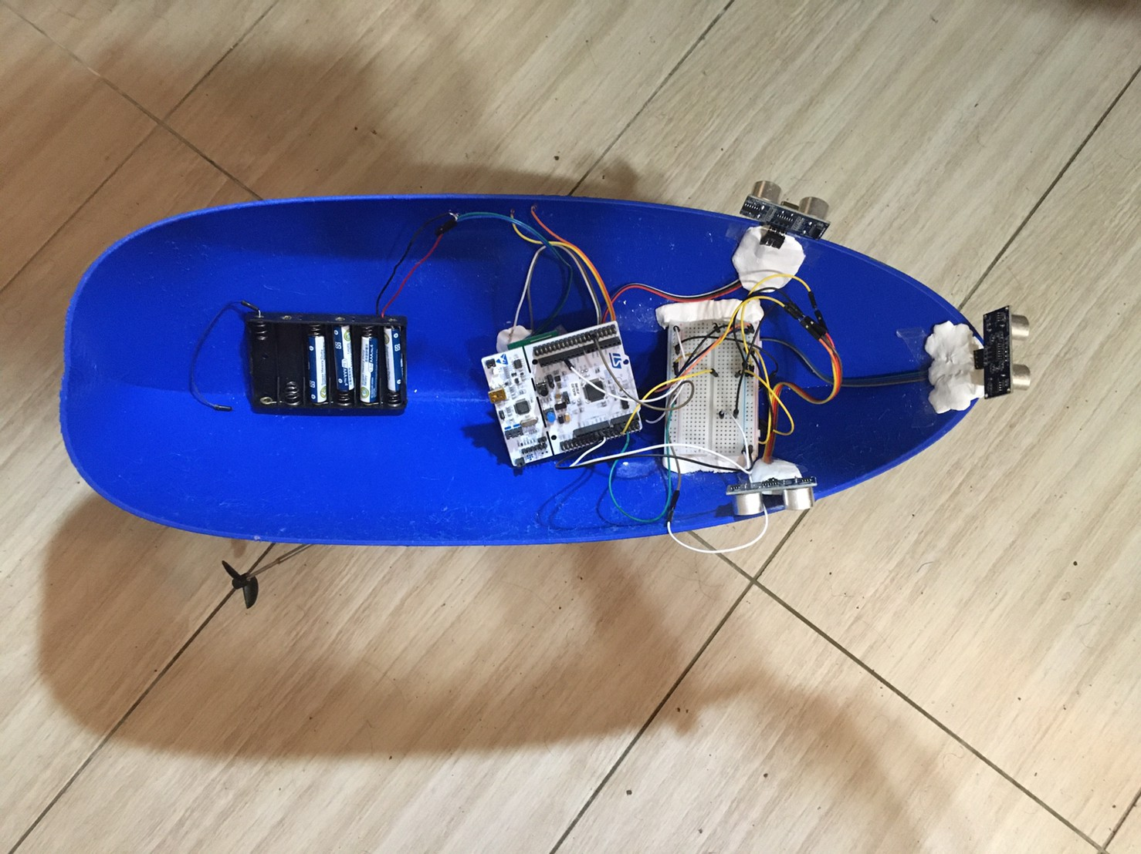
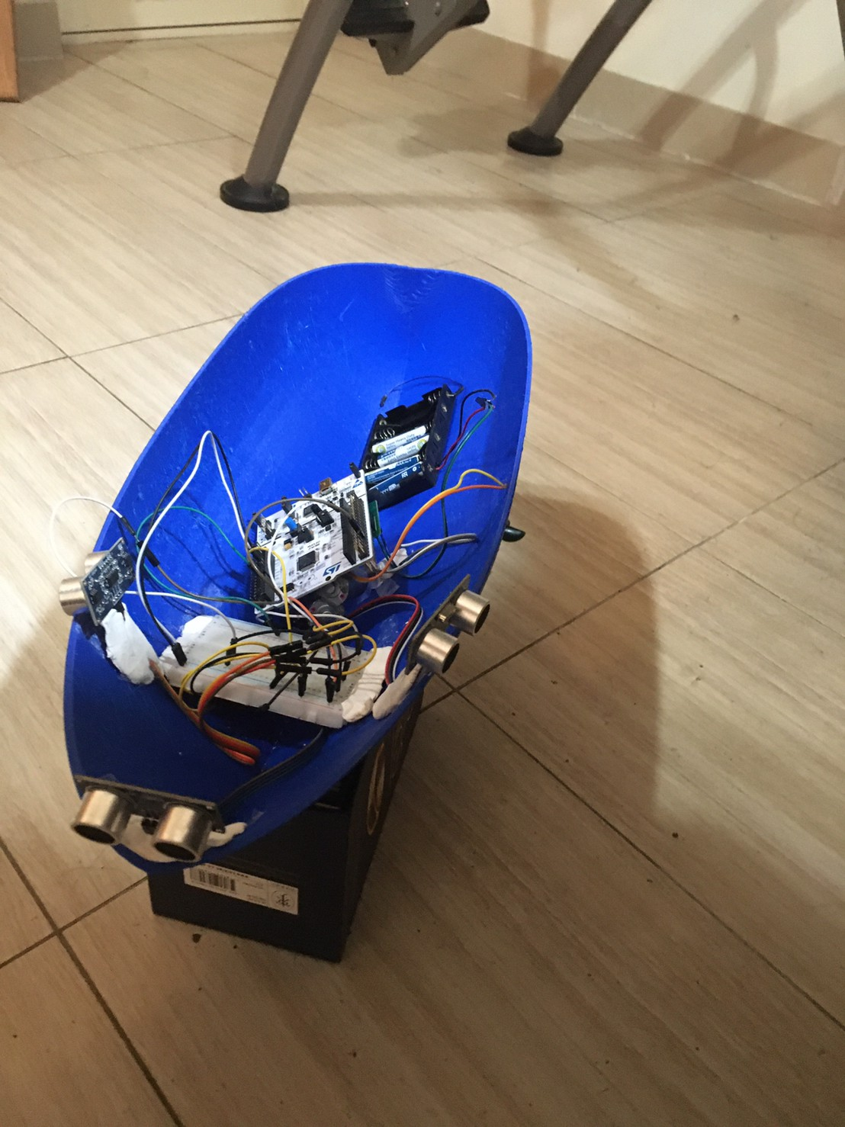
國立臺灣大學工程科學及海洋工程學系 109學年度工科海工專論成果發表
自走式無人船設計及製作
團隊人員：趙浤銘、陳威宇、戴經倫
上半部程式碼->接收前、左
右方的超聲波訊號
此程式碼->根據狀況讓馬達進行特定操作
下半部程式碼->遇到狀況的if-else，ex: 左邊出現障礙物進而右轉等等
船的展示

